Slide 1
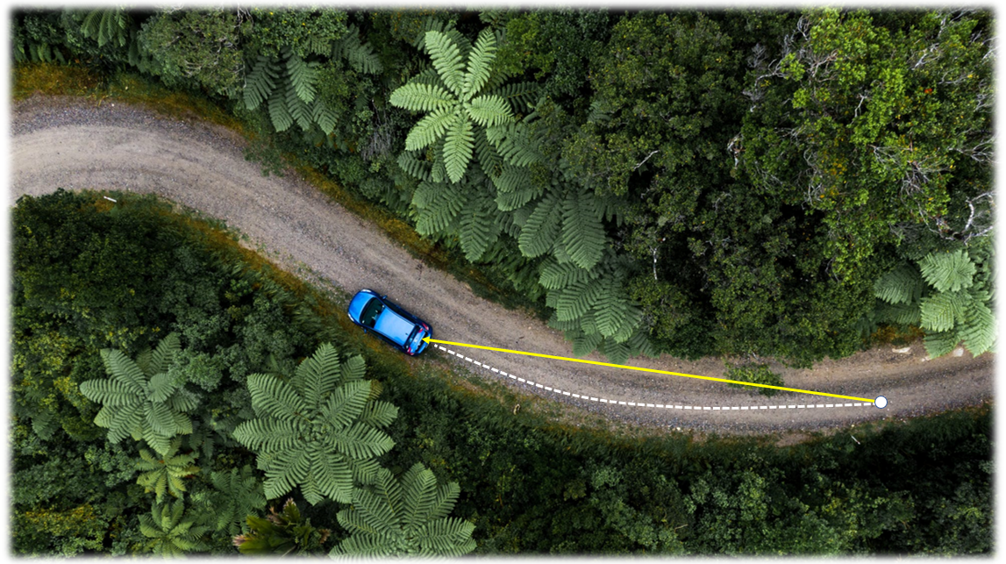
Bài 4:
Độ dịch chuyển và quãng đường đi được

Slide 2

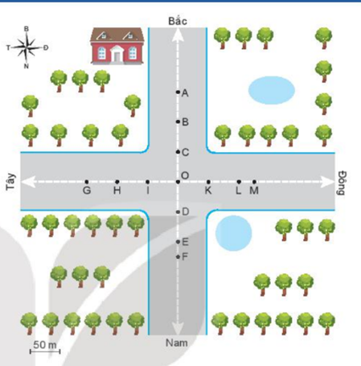
Thảo luận cặp đôi ( 5 Phút)
:
1. Tan học, em đứng dưới gốc cây gần cổng trường học, em hãy nêu cách chỉ vị trí chính xác của mình để ba mẹ đến dón.?
2.Hãy nêu cách chỉ đường tứ nhà em đến trường?
3. Một ô tô đi tới điểm O của một ngã tư đường có 4 hướng Đông, Tây, Nam, Bắc với tốc độ không đổi 36km/h. Nếu ô tô đi tiếp thì sau 10s
a. Quãng đường đi được của ô tô là bao nhiêu mét?
b. Vị trí của ô tô là điểm nào trên hình vẽ

Slide 3
a.Quãng đường đi tiếp của ô tô là 100m
b.Vì chưa biết hướng chuyển động của ô tô nên có thể là các vị trí B,L,E,H
Để biết được vị trí của một vật ta cần biết những đại lượng vật lí nào?

Slide 4





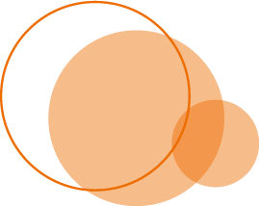


BÀI 4: ĐỘ DỊCH CHUYỂN VÀ QUÃNG ĐƯỜNG ĐI ĐƯỢC

Slide 5

NỘI DUNG
Vị trí của các chuyển động tại các thời điểm
I
Độ dịch chuyển
II
Phân biệt độ dịch chuyển và quãng đường đi được
III
Tổng hợp độ dịch chuyển
09

Slide 6
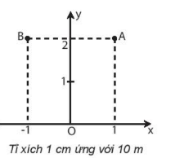
I. Vị trí của các chuyển động tại các thời điểm
Tìm vị trí của điểm A và B trên hệ trục toạ độ xoy (hình 4.1)?
* Để xác định vị trí của vật ta cần:

- Chọn một vật khác làm mốc
- Gắn vật với trục toạ độ ox hoặc hệ toạ độ xoy có gốc trùng với vị trí vật làm mốc
- Các giá trị trên các trục toạ độ được xác định theo tỉ lệ xác định.

Slide 7
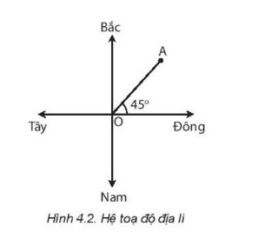
*Trong thực tế người ta thường chọn hệ toạ độ trùng với hệ toạ độ địa lí có:

- Gốc là vị trí vật mốc.
- Trục hoành là đường nối hai hướng địa lí Đông – Tây
- Trục tung là đường nối hai hướng địa lí Bắc – Nam.

Slide 8
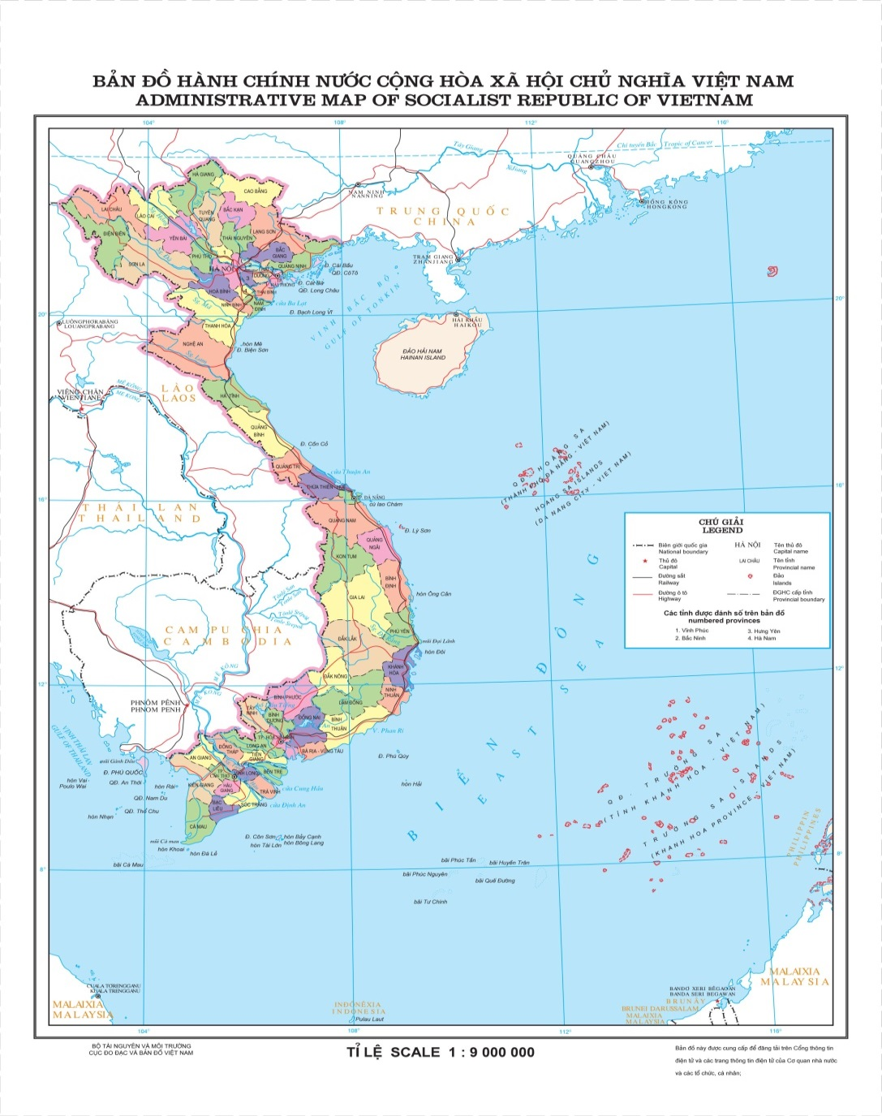

I. Vị trí của các chuyển động tại các thời điểm
Hãy dùng bản đồ Việt Nam và hệ toạ độ địa lí , xác định vị trí của thành phố Hải Phòng so với vị trí Thủ đô Hà Nội?

Slide 9

I. Vị trí của các chuyển động tại các thời điểm
Vị trí của thành phố Hải Phòng cách trung tâm thủ đô Hà Nội 120 km về phía Đông – Bắc.

Slide 10

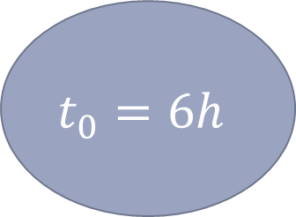
Làm thế nào để xác định thời điểm các em tới trường ?
- Chọn gốc thời gian.
- Đo khoảng thời gian từ thời điểm được chọn làm mốc đến thời điểm cần xác định.
$$t_{0}=6h$$
Thời điểm đến trường 7h
Ví dụ:
Khoảng thời gian chuyển động Δt =1h
Hệ qui chiếu
Hệ toạ độ

Slide 11
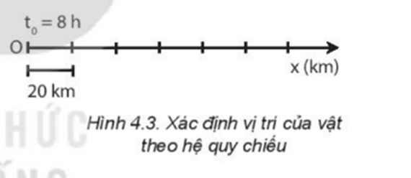
Xác định vị trí của vật A trên trục ox vẽ trên hình 4.3 tại thời điểm 11h. Biết vật chuyển động thẳng mỗi giờ đi được 40km
Thời gian vật dịch chuyển là: 11 - 8 =3h
Mỗi giờ đi được 40km, nên 3h đi được 40.3=120km

Slide 12
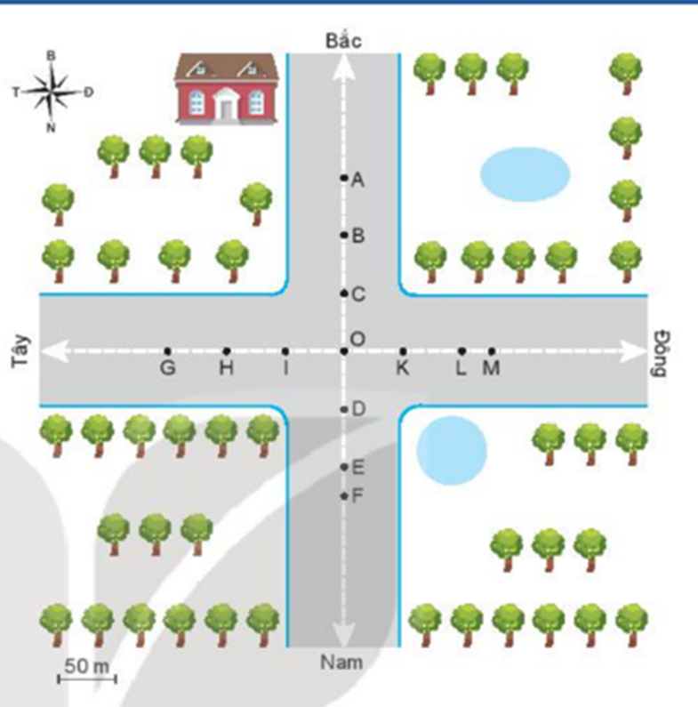
II. ĐỘ DỊCH CHUYỂN
Muốn xác định được vị trí của vật ta cần biết thêm thông tin gì?
Biết thêm hướng chuyển động
Giả sử hướng chuyển động của ô tô là Bắc –Nam thì ô tô ở vị trí nào trên bản đồ?
Ô tô ở vị trí điểm B trên bản đồ
Độ dịch chuyển
Vừa cho biết độ dài
Vừa cho biết hướng dịch chuyển

Slide 13
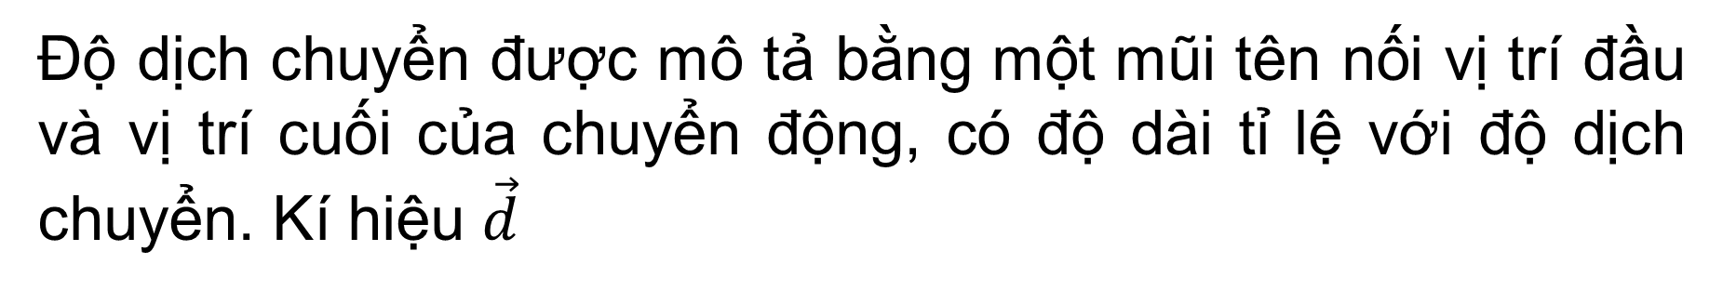
II. ĐỘ DỊCH CHUYỂN
Độ dịch chuyển
Vừa cho biết độ dài
Vừa cho biết hướng dịch chuyển
Độ dịch chuyển được mô tả bằng một mũi tên nối vị trí đầu và vị trí cuối của chuyển động, có độ dài tỉ lệ với độ dịch chuyển. Kí hiệu $\vec{d}$

Slide 14

$$\vec{d}$$
(+)
O
x
X>0

Slide 15


$$\vec{d}$$
(+)
O
x
X<0

Slide 16
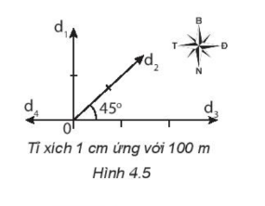
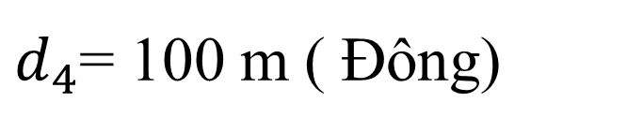
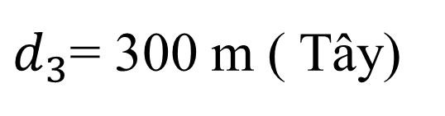
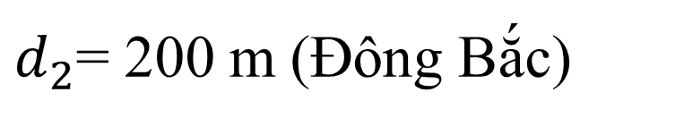
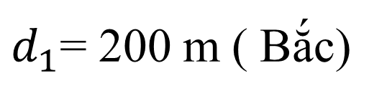
Xác định các độ dịch chuyển mô tả ở hình 4.5 trong toạ độ địa lí.
Trả lời:
$d_{1}$= 200 m ( Bắc)
$d_{2}$= 200 m (Đông Bắc)
$d_{3}$= 300 m ( Tây)
$d_{4}$= 100 m ( Đông)

Slide 17
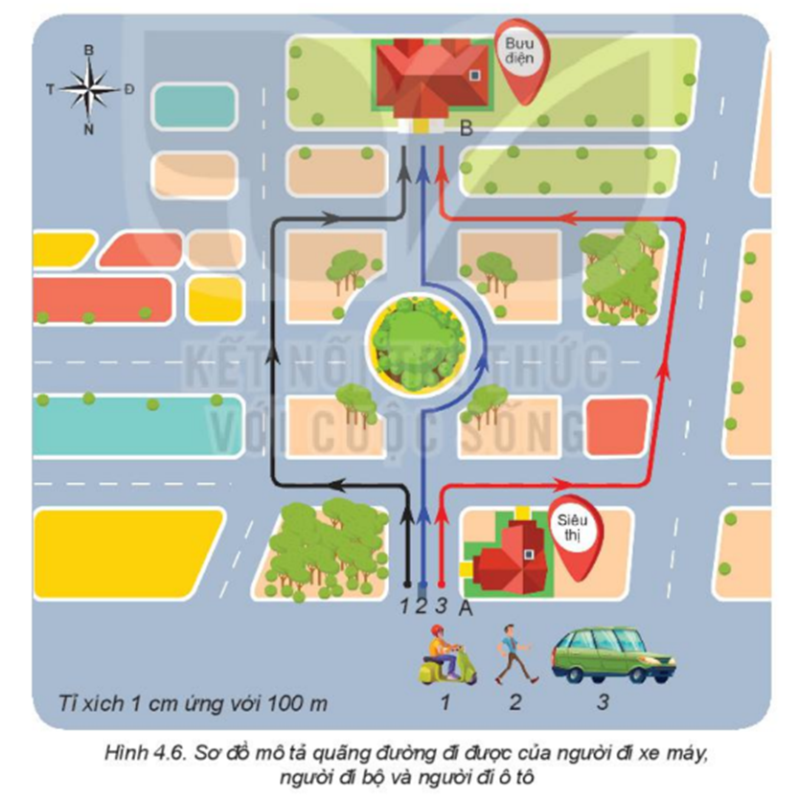
III. PHÂN BIỆT ĐỘ DỊCH CHUYỂN VÀ QUÃNG ĐƯỜNG ĐI ĐƯỢC
1. Hãy so sánh độ lớn của độ dịch và quãng đường đi được của ba chuyển động ở hình 4.6.
2. Theo em, khi nào độ lớn của độ dịch chuyển và quãng đường đi được có độ lớn bằng nhau?
Trả lời:
1. Quãng đường đi được từ ngắn đến dài : 2 -1 -3
2. Độ lớn của độ dịch chuyển và quãng đường đi được có độ lớn bằng nhau khi vật chuyển động thẳng không đổi chiều

Slide 18
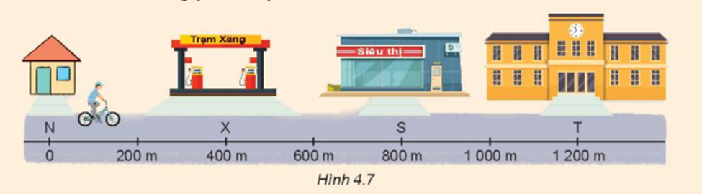
III. PHÂN BIỆT ĐỘ DỊCH CHUYỂN VÀ QUÃNG ĐƯỜNG ĐI ĐƯỢC
Bạn A đi từ nhà qua trạm xăng, tới siêu thị mua đồ rồi quay về nhà cất đồ, sau đó đi xe đến trường ( hình 4.7)
1. Chọn gốc toạ độ là vị trí nhà bạn A, trục OX trùng với đường đi từ nhà bạn A tới trường.
a. Tính quãng đường đi được và độ dịch chuyển của bạn A khi đi từ trạm xăng tới siêu thị.
b. Tính quãng đường đi được và độ dịch chuyển của bạn A trên cả chuyển đi trên.

Slide 19
III. PHÂN BIỆT ĐỘ DỊCH CHUYỂN VÀ QUÃNG ĐƯỜNG ĐI ĐƯỢC
Thảo luận nhóm hoàn thành phiếu học tập 5
Bạn A đi từ nhà qua trạm xăng, tới siêu thị mua đồ rồi quay về nhà cất đồ, sau đó đi xe đến trường ( hình 4.7)
2. Vẽ bảng 4.1 vào vở và ghi kết quả tính được ở câu 1 vào ô thích hợp.
Chuyển động | Quãng đường đi được | Độ dịch chuyển
Từ trạm xăng tới siêu thị | S_{xs}= | d_{xs}=
Cả chuyển đi | S = | d =
3. Dựa vào bảng số liệu trên hãy cho biết quãng đường đi được và độ dịch chuyển có bằng nhau không khi vật chuyển động thẳng và không đổi chiều?

Slide 20

III. PHÂN BIỆT ĐỘ DỊCH CHUYỂN VÀ QUÃNG ĐƯỜNG ĐI ĐƯỢC
a. Quãng đường bạn A đi từ trạm xăng tới siêu thị:
800-400 = 400 (m)
Độ dịch chuyển của bạn A khi đi từ trạm xăng tới siêu thị.
800-400 = 400 (m)
b. Quãng đường đi được của bạn A trên cả chuyển đi trên.
+ Quãng đường đi được của bạn A đi từ nhà đến siêu thị là 800m.
+ Quãng đường đi được của bạn A quay về nhà cất đồ là 800m.
+ Quãng đường đi được của bạn A đi từ nhà đến trường là 1200m.
Quãng đường đi được của bạn A trên cả chuyển đi trên là.
800 + 800 +1200 = 2800 (m)

Slide 21
III. PHÂN BIỆT ĐỘ DỊCH CHUYỂN VÀ QUÃNG ĐƯỜNG ĐI ĐƯỢC
Điểm xuất phát của bạn A là nhà, điểm kết thúc là Trường nên độ dịch chuyển của bạn A trên cả chuyến đi 1200 m.
Chuyển động | Quãng đường đi được | Độ dịch chuyển
Từ trạm xăng tới siêu thị | S_{xs}= 400 m | d_{xs}= 400 m
Cả chuyển đi | S = 2800 m | d = 1200 m
3. Quãng đường đi được và độ dịch chuyển có bằng nhau khi vật chuyển động thẳng và không đổi chiều

Slide 22
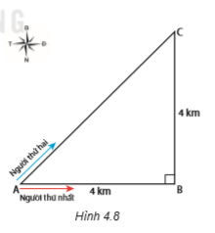
IV. TỔNG HỢP ĐỘ DỊCH CHUYỂN
Hai người đi xe đạp từ A đến C , người thứ nhất đi từ A đến B, rồi từ B đến C. Người thứ hai đi thẳng từ A đến C. Cả hai đi đến đích cùng lúc.
a. Hãy tính quãng đường đi được và độ dịch chuyển của người thứ nhất và thứ hai.
 | Người thứ nhất | Người thứ hai
Quãng đường đi được
Độ dịch chuyển
b. So sánh và nhận xét kết quả

Slide 23
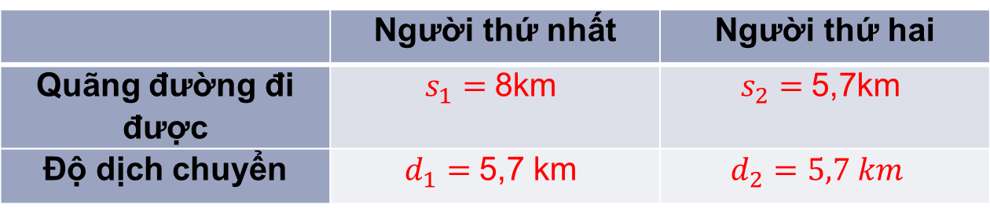
IV. TỔNG HỢP ĐỘ DỊCH CHUYỂN
PHIẾU HỌC TẬP 6
 | Người thứ nhất | Người thứ hai
Quãng đường đi được | $s_{1}=$8km | $s_{2}=$5,7km
Độ dịch chuyển | $d_{1}=$5,7 km | $d_{2}=5,7 km$
b. So sánh và nhận xét kết quả
+ Người thứ nhất và người thứ hai có cùng độ dịch chuyển
+ Người thứ nhất đi quãng đường dài hơn người thứ hai.

Slide 24
IV. TỔNG HỢP ĐỘ DỊCH CHUYỂN
- Có thể sử dụng phép cộng vecto để tổng hợp độ dịch chuyển.

Slide 25
Luyện tập
Bài 1: s= 13 km, d=5km (theo hướng tây - nam)
Bài 2: d = OB =
d = 70,7 m (45⁰ theo hướng động - nam)

Slide 26

TÌM KHO BÁU
Câu 3
Câu 2
Câu 1

Slide 27
Luyện tập
Câu 1: Đối với một vật chuyển động, đặc điểm nào sau đây chỉ là của quãng đường đi được, không phải của độ dịch chuyển?
✗
A. Có phương và chiều xác định
✗
B. Có đơn vị đo là mét.
✗
C. Có thể có độ lớn bằng 0.
✔
D. Không thể có độ lớn bằng 0.

Slide 28
Luyện tập
Câu 2: Độ dịch chuyển và quãng đường đi được của vật có độ lớn bằng nhau khi vật
✗
A. chuyển động tròn
✔
B. chuyển động thẳng và không đổi chiều.
✗
C. chuyển động thẳng và chỉ đổi chiều 1 lần.
✗
D. chuyển động thẳng và chỉ đổi chiều 2 lần.

Slide 29
Luyện tập
Câu 2: Độ dịch chuyển và quãng đường đi được của vật có độ lớn bằng nhau khi vật
✗
A. chuyển động tròn
✔
B. chuyển động thẳng và không đổi chiều.
✗
C. chuyển động thẳng và chỉ đổi chiều 1 lần.
✗
D. chuyển động thẳng và chỉ đổi chiều 2 lần.

Slide 30
CHILDREN'S EDUCATION
THANKS!
Reporting Officer：XXX
汇报人：通用名

